Slide 1
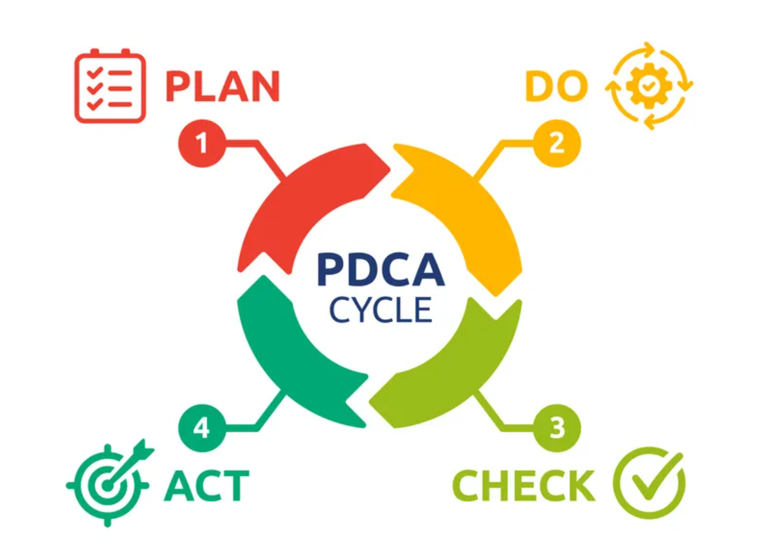
医療安全における業務改善計画

Slide 2

１. 医療安全業務改善計画
業務の見直し
業務改善計画書を作成し確実な改善を図る

Slide 3
１）業務改善計画とは
業務改善計画とは
立案する目的や達成する目標を、あらかじめ決めておく
（１）業務改善計画を立案する目的
「現状の課題や最終的なゴール、ならびに実施する方法について整理し共通認識を持つ」
業務改善後は、課題を解決することや結果的に効率化などを測っていることを測定すること
業務改善による期待効果や測定方法についても明確にする

Slide 4
（２）業務改善計画で達成する目標
「業務改善計画の実施による達成目標」
記載する目標は、結果測定のためにできるだけ数値化しておくことがポイント
例
「〇〇時間削減」「納期を〇〇日短縮」や「発生率を〇〇削減」等
数値化し、業務改善前と後の比較も容易となる
「モチベーションのアップ」
「作業が楽になった」など数字で表しにくい評価も存在する
5段階満足度評価などを取り入れる
※注意
数字化に拘り過ぎない

Slide 5

２）業務改善計画の立案ポイント
（１）目的の整理
（２）業務の可視化
（３）自動化の検討
（４）PDCAサイクルの実施

